Slide 1
《C++程序设计》课程信息

Slide 2
学习目标
第一，掌握C++语言的基本要素
第二，用C++实现主要的算法控制结构
第三，学习并掌握C++实现数组、字符串、结构、链表等数据结构
第四，深入理解并掌握C++面向对象编程

Slide 3
教学安排
教材：
王挺，周会平，贾丽丽，徐锡山. C++程序设计(第3版). 清华大学出版社，2015年1月.
主要参考资料：
[美]Stephen Prata著，张海龙 袁国忠译，C++ Primer Plus（第6版）中文版. 人民邮电出版社, 2012年
龚沛曾,杨志强. C/C++程序设计教程. 高等教育出版社, 2009年5月.
钱能. C++程序设计教程（修订版）——设计思想与实现. 清华大学出版社, 2009年7月.
郑阿奇. Visual C++实用教程. 电子工业出版社, 2012年1月.
《C++ Beginner‘s Guide》（C++初学者指南）http://openstorage.gunadarma.ac.id/pub/journal/C++%20A%20Beginner's%20Guide%202nd%20Edition%20(2003).pdf
MSDN的资源：http://msdn.microsoft.com/zh-cn/vstudio/hh386302
课时安排：
总课时：40。
理论课时：24
实验课时：16

Slide 4



课程所使用的集成开发环境
集成开发环境（IDE ）
为方便计算机软件开发而提供的一种软件应用，通常包括：
源代码编辑器，现代的编辑器通常能够自动调整格式、代码提示及纠错
自动生成工具，完成代码预编译、编译、汇编、链接生成可执行文件的过程
调试工具，模拟运行环境对源代码的有效性进行测试，通常包括断点运行、变量中间值查看、代码错误提示等

Slide 5
课程考核
考勤+作业（40%）
期末考试（60%）

Slide 6
第1章 开始学习C++

Slide 7
C++发展简史

Slide 8
什么是程序设计？
计算机程序是计算机能识别和执行的指令组合，通过执行这些指令，计算机能完成某些任务，满足人们的某种需求。
程序设计（编程）以某种程序设计语言为工具，编写这种语言下的解决特定问题程序的过程。

Slide 9
程序设计语言
程序设计语言是用于书写计算机程序，计算机能够理解和执行的语言。
类型
机器语言
汇编语言
高级语言

Slide 10
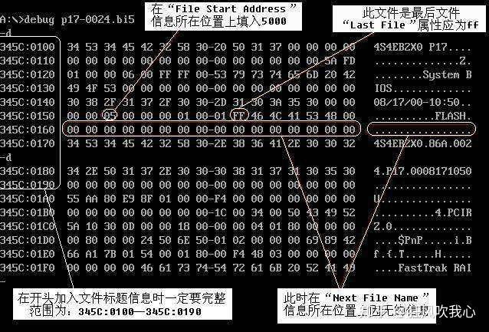
机器语言

Slide 11
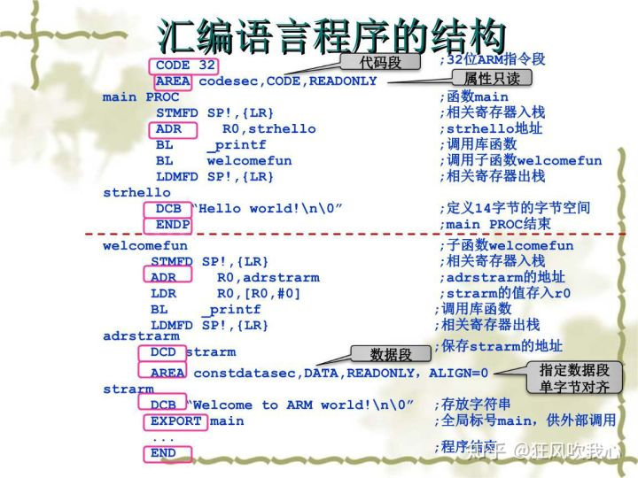
汇编语言

Slide 12
高级语言
高级语言是一种比较接近自然语言和数学表达式的计算机程序设计语言。
高级语言编写的源程序必须翻译成机器指令才能执行，通常有编译和解释两种方式。
FORTRAN语言是高级语言的开端，之后又出现了使用广泛的BASIC语言。在20世纪70年代，由结构化程序设计的思想孵化出了两种结构化程序设计语言：Pascal和C。
随着面向对象程序设计思想的普及，20世纪80年代，由贝尔实验室在C语言的基础上设计并实现的c++语言成为面向对象语言中的代表。结合可视化的界面编程技术、面向对象思想及数据库技术，产生了所谓的第四代语言——面向对象语言，如Visual Basic、Delphi、Visual c++、C#、Java、python等。

Slide 13
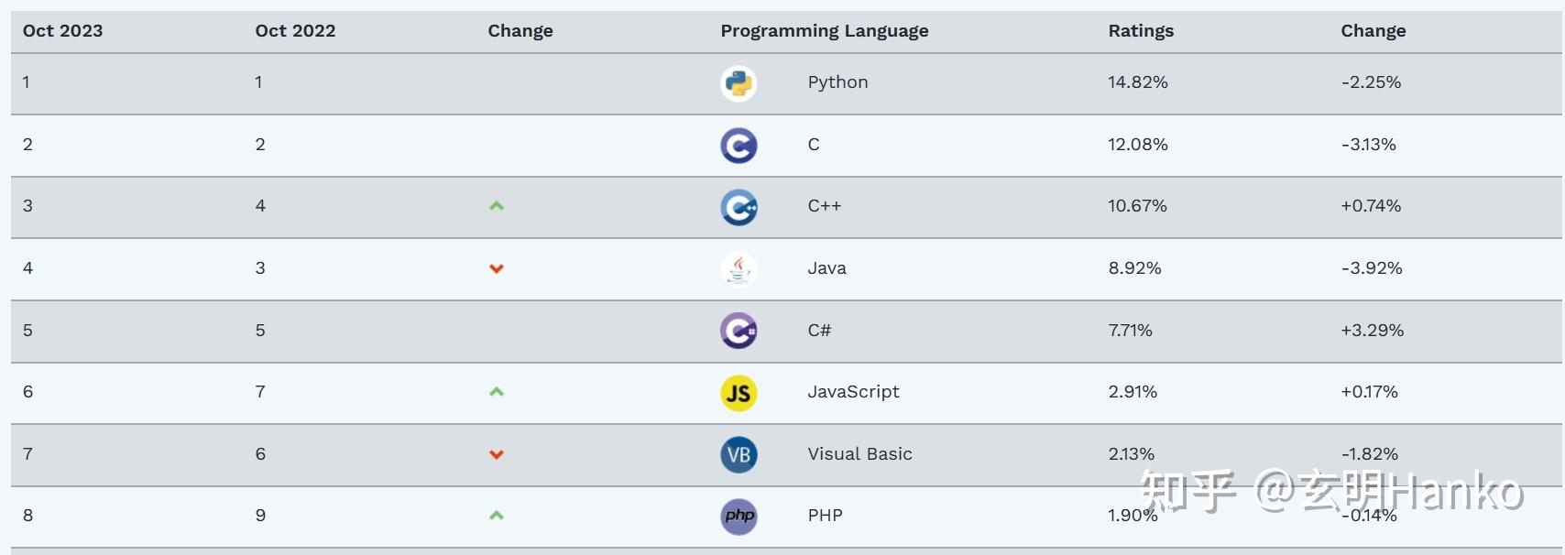
2023年10月程序设计语言排行榜

Slide 14
C语言：现代编程的起源
诞生于1960’s的结构化程序设计革命。在此之前，编程是一种实验性工作，程序充满了jump/goto/call/return等容易导致逻辑混乱的命令，造成程序逻辑象“意大利面”一样相互缠绕。结构化革命的目的在于利用明确的程序结构（顺序、选择、循环结构等等）以及子程序、函数来规范程序编写，取消jump/goto之类的命令。
C语言：Bell实验室的D.M.Ritchie，1972年为了编写UNIX而设计的。

Slide 15
C语言：特点
语言简洁，使用方便灵活；
提供了丰富的运算符和数据类型；具有结构化的控制语句；
能直接访问物理地址，可以进行位操作，实现汇编语言的大部分功能；生成的目标代码质量高，程序执行效率高；
与汇编语言比较，具有较高的可移植性。

Slide 16
C语言：缺点
C语言的类型检查机制相对较弱，这使得程序中的一些错误不能在编译阶段被检查出来；
C语言本身没有支持代码重用的机制，当程序达到一定的规模后，程序员很难控制程序的复杂度，对程序的维护比较困难。
C语言不适合开发大型应用程序。

Slide 17
C++的诞生与发展
1979年，贝尔实验室的Bjarne Stroustrup发明了C++，起初称为“带类的C”（C with Classes），1983年更名为C++。
C++兼容C，并支持面向对象编程，因此被认为是C的超集。
1979年
1983年
1985年
1989年
2011年
2014年
2017年
C
C++ 98
C++ 14
C++ 1y
带类的C
C++
首个商业化C++
C++2.0
C++ 11
C++ 0x
C++ 17
C++ 1z
Simula
类
C++ 03
Cpre
--
类及派生类
强类型
内联函数
参数默认值
虚函数
函数与运算符重载
多重继承
抽象类
静态成员函数
常量成员函数
保护成员
模板
异常
命名空间
常量成员函数
保护成员
强制类型转换
布尔类型
核心语言4大提升
运行时
外部模板
大幅提高语言的可用性
增强核心功能
例如对多种字符编码的支持
标准库扩充
提高对C的兼容
《C++程序设计语言》
建议性草案
对C++ 11的修订

Slide 18
C++的特点
C++语言具有以下特点：
(1) C++是C语言的超集。它既保持了C语言的简洁、高效和接近汇编语言等特点，又克服了C语言的缺点，其编译系统能检查更多的语法错误，因此，C++比C语言更安全。
(2) C++保持了与C语言的兼容。绝大多数C语言程序可以不经修改直接在C++环境中运行，用C语言编写的众多库函数可以用于C++程序中。

Slide 19
(3) 支持面向对象程序设计的特征。C++既支持面向过程的程序设计，又支持面向对象的程序设计。
(4)以模板为基础的泛型编程语言
(5) C++程序在可重用性、可扩充性、可维护性和可靠性等方面都较C语言得到了提高，使其更适合开发大中型的系统软件和应用程序。

Slide 20
C++的应用领域
操作系统
设备驱动程序
游戏
图形处理
科学计算
网络软件
数据库管理系统
网络搜索引擎
交易软件
嵌入式软件

Slide 21
C++与C#
联系：均源于C语言，语法类似。
区别：
C++既基于过程，也面向对象；C#完全面向对象
C++将代码直接编译成机器码，而C#将代码在.NET框架的虚拟机上解析。
C++要求用户手动处理内存，但是C#运行在虚拟机中，而虚拟机会自动处理内存。
C#不使用指针（pointer），而C++可以在任何时候使用指针。

Slide 22
Visual C++集成开发环境 （IDE）

Slide 23
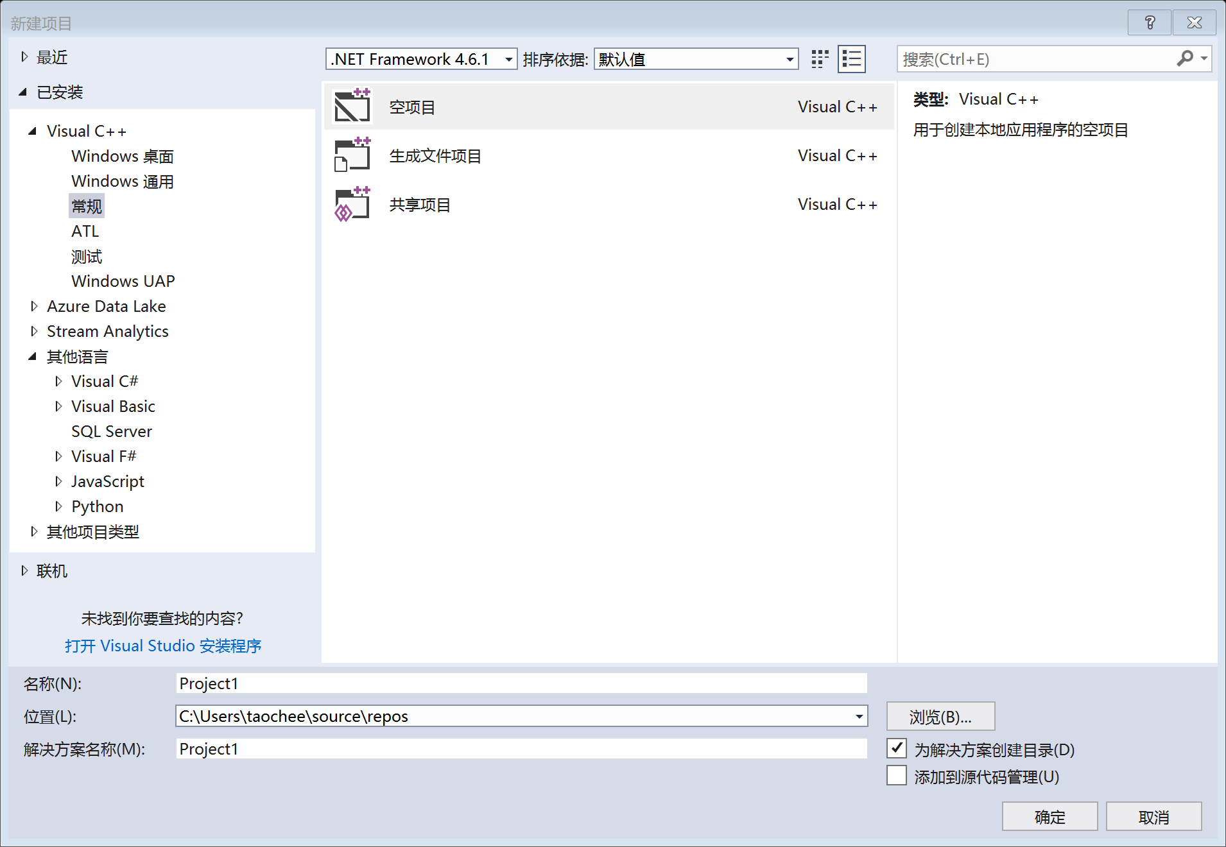
是微软Visual studio的一部分

Slide 24
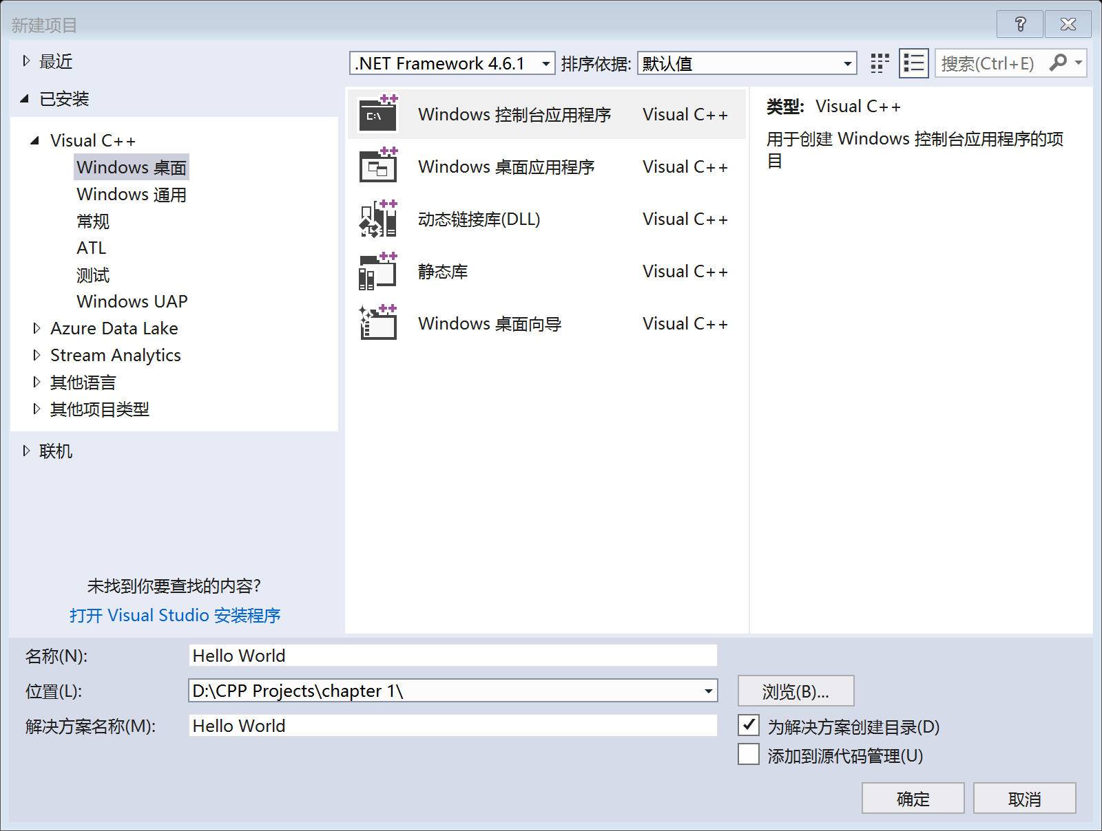
如何新建一个简单的控制台应用程序？
所谓控制台应用程序（console application），指的是没有用户图形界面（窗体、按钮、菜单等）的，通过键盘输入参数或命令来运行的应用程序。
新建的过程，首先是在“文件”菜单中选择如“新建”>>“项目”，然后如步骤操作，别忘了第3步输入项目名称，第4步则指定该项目要存放到哪个位置。
简单起见，这里只显示如何新建“windows控制台应用程序”。
2
1
3
4
5

Slide 25
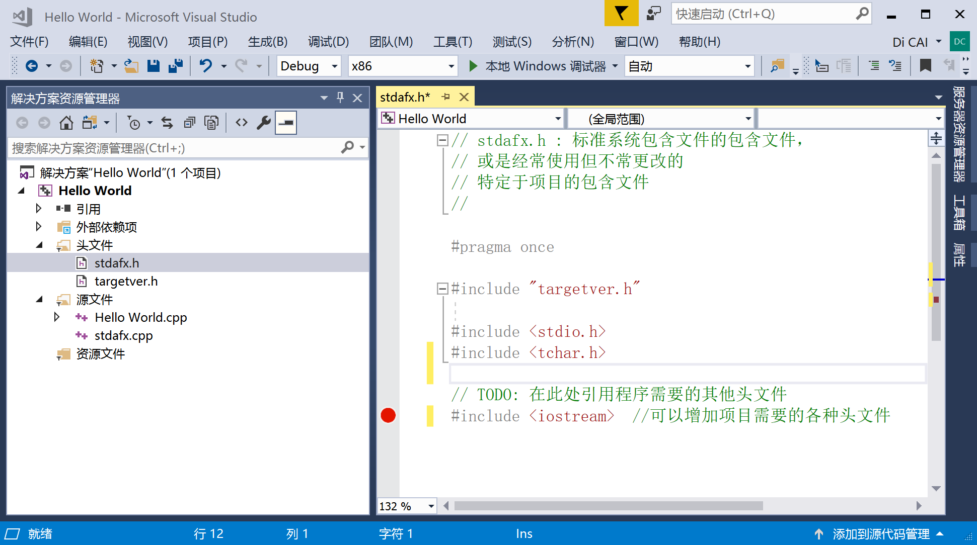
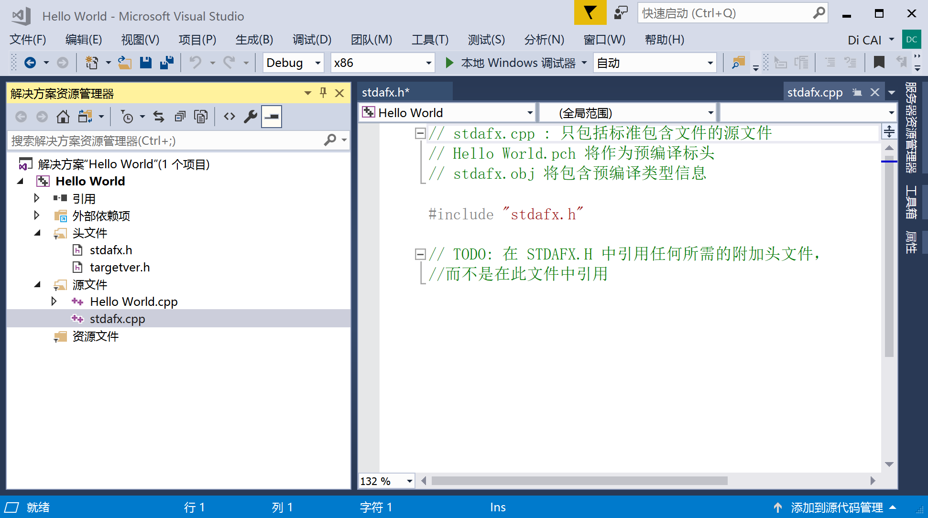
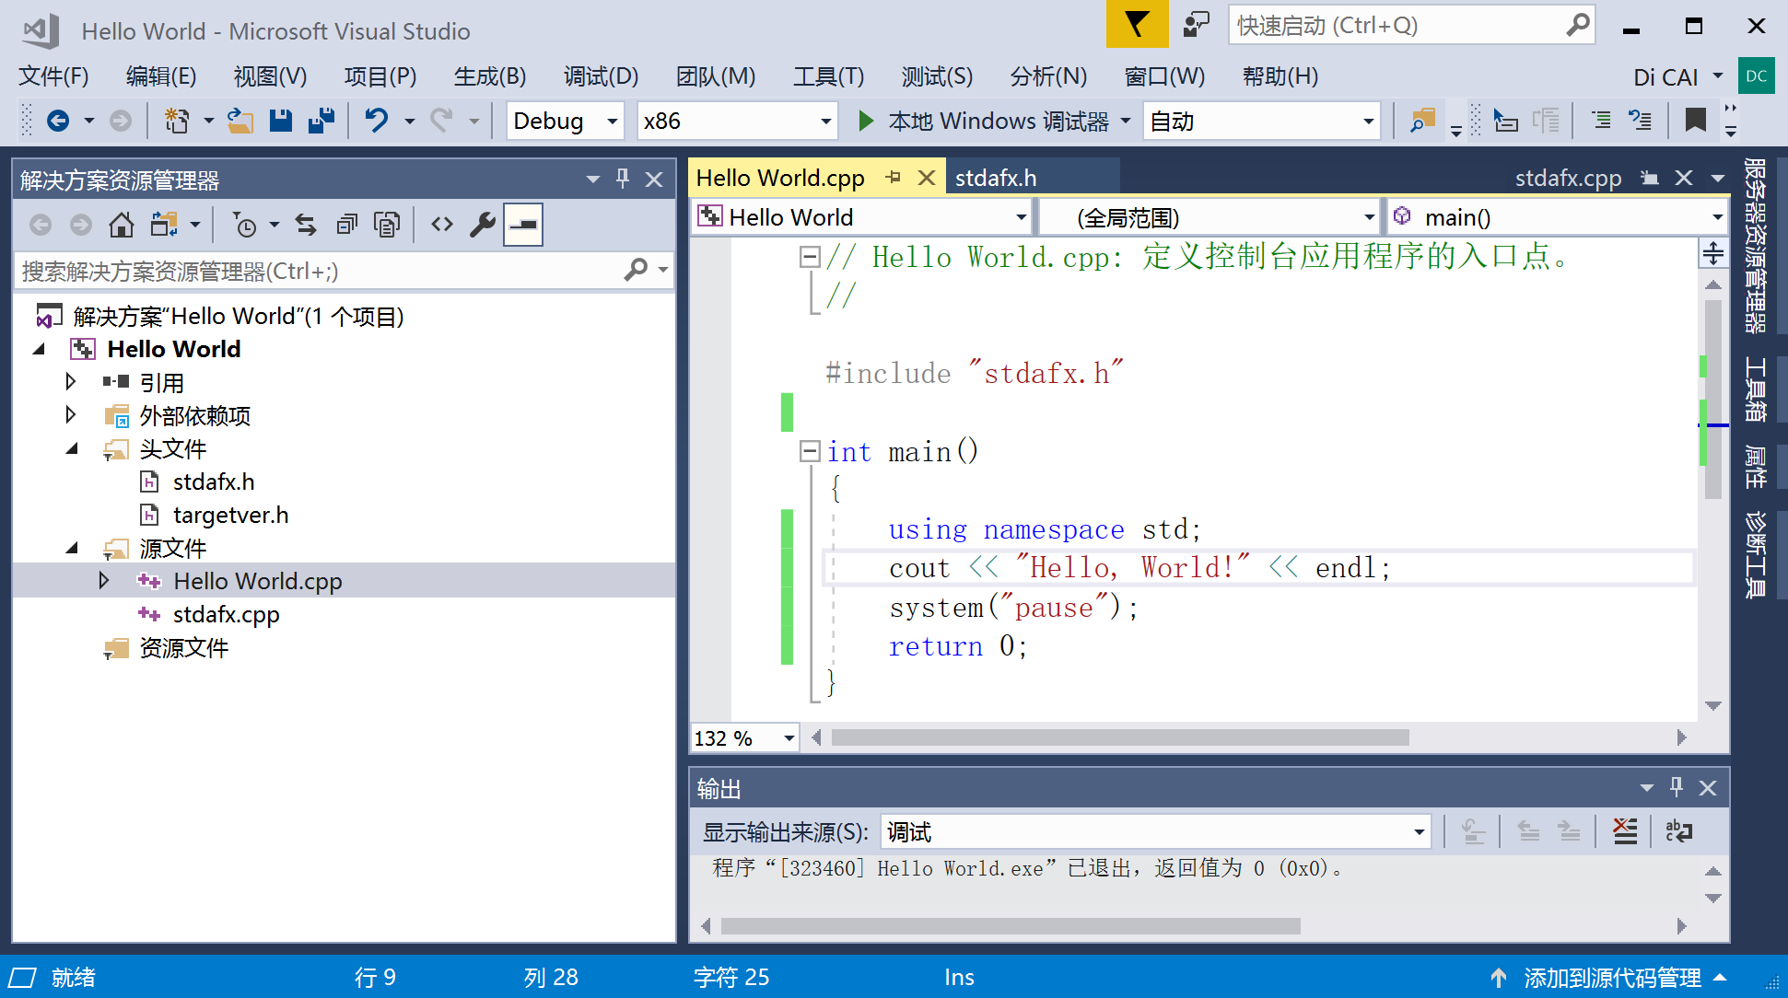
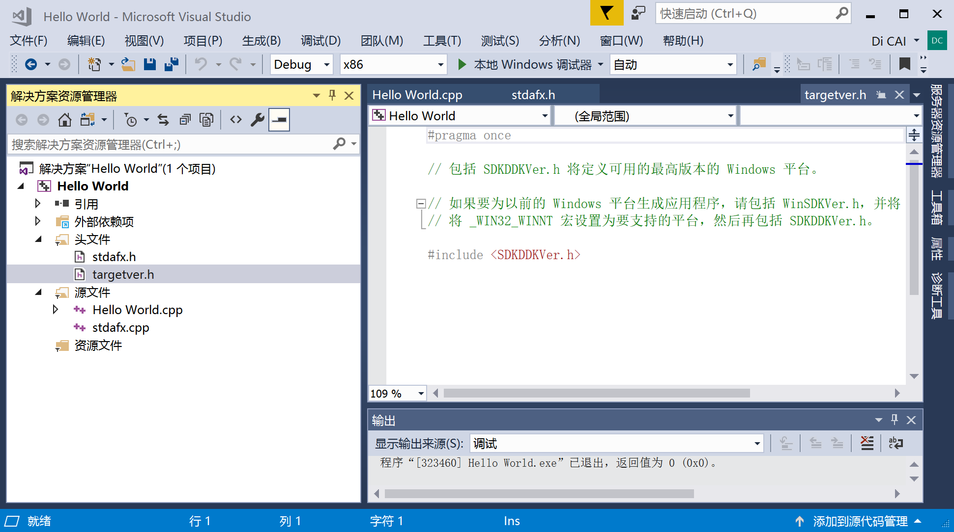
默认控制台应用程序的文档结构
Stdafx.cpp 和 stdafx.h 同名，其中仅包含 stdafx.h文件。这个的作用，是使得编译器首先将stdafx.h里涉及到的各个头文件进行预编译，然后链接到整个项目中。
----开发中，如果stdafx.h没有修改，则不需要再对stdafx进行预编译
----如果修改了stdafx.h，则会重新预编译stdafx。
这个形式可以大大节省预编译时间
Hello world.cpp，源代码文件，有main函数，是控制台应用程序入口。可以有多个CPP文件，但每个都要包括 stdafx.h 头文件。
stdafx.h这个头文件，作用在于把同个项目所需要的各个头文件集中统一包含，从而同个项目的各个cpp文件就只需要包含这个 stdafx.h，而不需要分别去包含各个头文件。
Targetver.h。这个头文件用于应对不同Windwos平台的开发，一般不用管这个文件。该头文件也包括到了 stdafx.h 里。

Slide 26
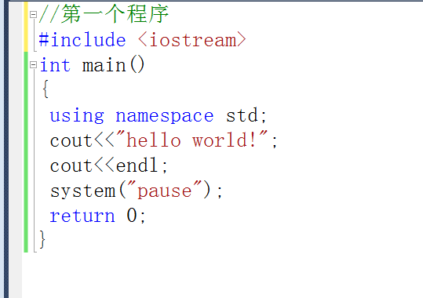
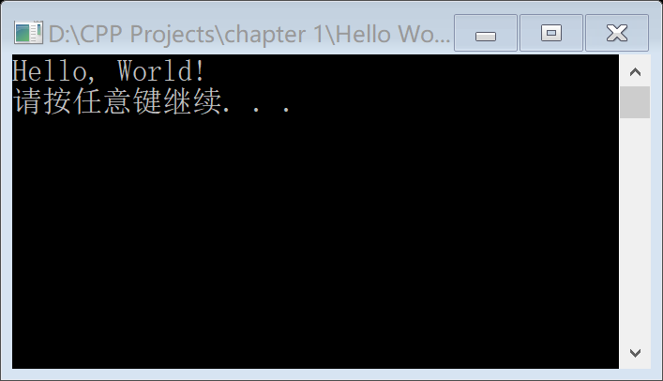
HELLO WORLD!

Slide 27
编译预处理

Slide 28
头文件
C/C++中的头文件，包含大量的符号常量定义、函数的说明等。例如：
cin/cout对象的使用形式是在iostream这个头文件里说明的；
printf/scanf是在cstdio这个头文件里说明的。
需要用到这些头文件时，必须用 #include 这个预处理命令，其功能是将指定的文件嵌入到文件#include命令所在的地方，取代该命令，从而把指定的文件和当前的源程序文件连接成一个完整的源文件。
（1）#include “文件名” 。双引号时，预处理程序首先在当前文件所在的文件目录中寻找头文件，若找不到时，才到系统指定的文件夹中查找。
（2）#include <文件名>。尖括号时，仅在系统指定的文件夹中寻找。

Slide 29
using namespace std;
namespace，名称空间。在大型程序编写中，namespace用来处理不同来源的软件产品中的名称冲突问题。
调用上述两个函数时，为了区别，必须说明是调用“ALib的abc函数”，还是“BLib的abc函数”。
ALib::abc();
BLib::abc();
C++标准里规定的类、函数、变量等名称，统一放在std这个名称空间中，当用using namespace std时，意味着当编译器碰到某个名称时，会在该std中寻找该名称的定义。
厂商A的命名空间ALib
int abc(int xx);
厂商B的命名空间BLib
int abc(int xx);

Slide 30
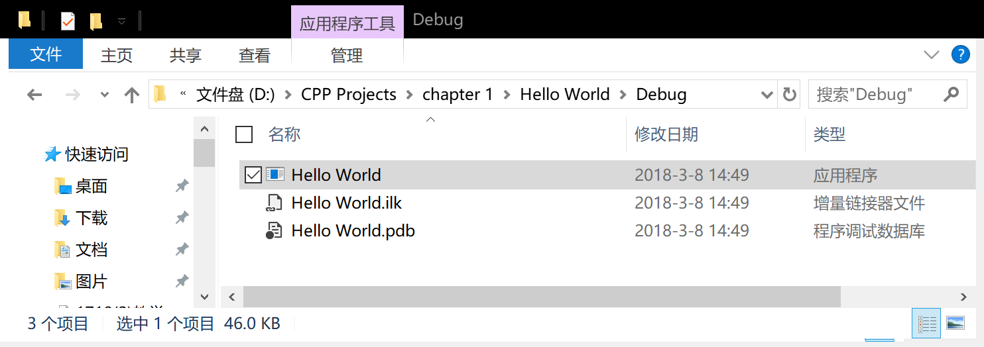
生成的exe文件

Slide 31
头文件命名约定
不在std库中的C++头文件，不推荐使用
不在std库中的来自C语言的标准头文件
在std库中的C++标准头文件
在std库中的来自C语言的标准头文件

Slide 32
数据的输入输出

Slide 33
cin和cout对象
cin和cout是标准输入和标准输出设备，通常指的是键盘和显示器，通过cin和cout可利用键盘和显示器来和程序本身交流。
利用cin和cout进行输入和输出，用户不必考虑数据类型，也可以不考虑输入输出格式。
注：cin和cout实际是对象，是istream和ostream类的实例，这两个类是在iostream头文件中定义的。

Slide 34
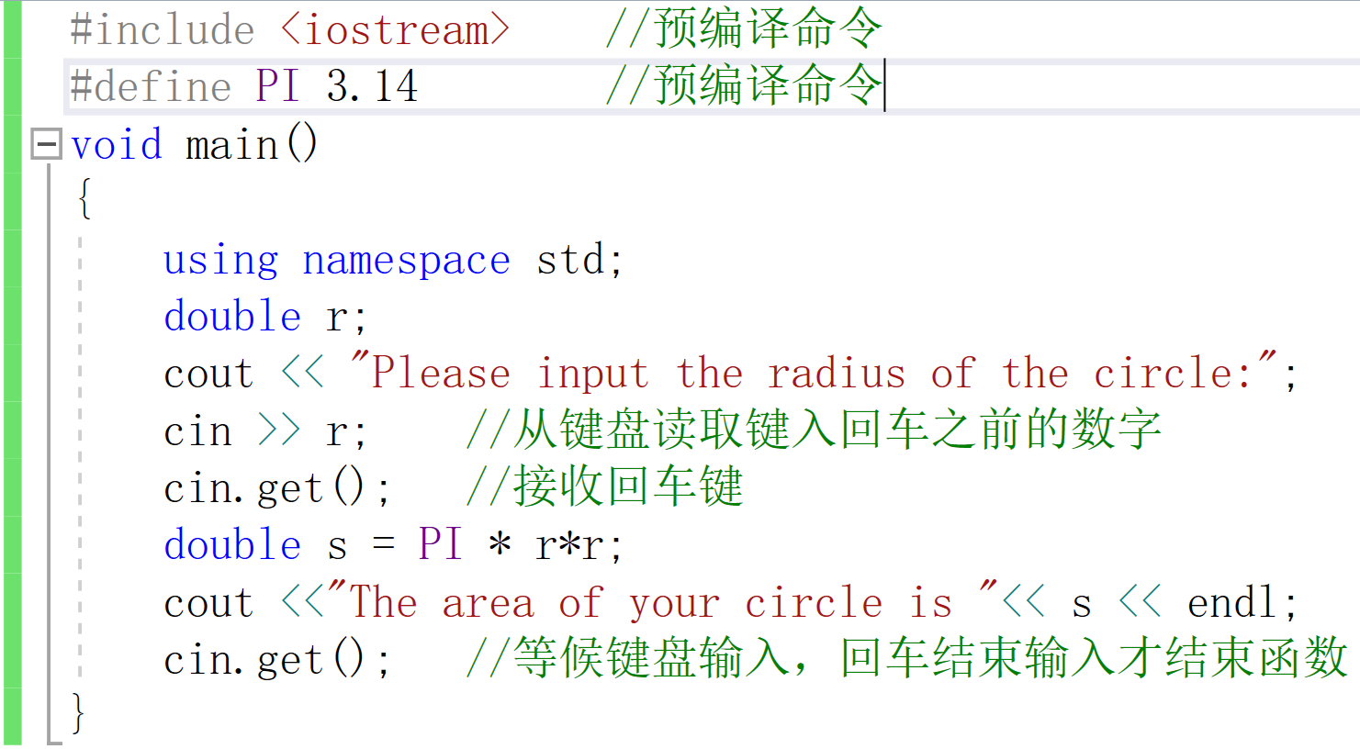
例1：计算圆的面积
#include是编译预处理命令
把头文件的内容插入该处
使用cin、cout函数必须有该命令
main函数的函数头 void表示无返回值
使用std名称空间
main函数的函数体
用花括号括起来
声明r的数据类型
cin通过输入运算符“>>”把键盘输入的内容传输到变量r中。
endl输出一个换行符。

Slide 35
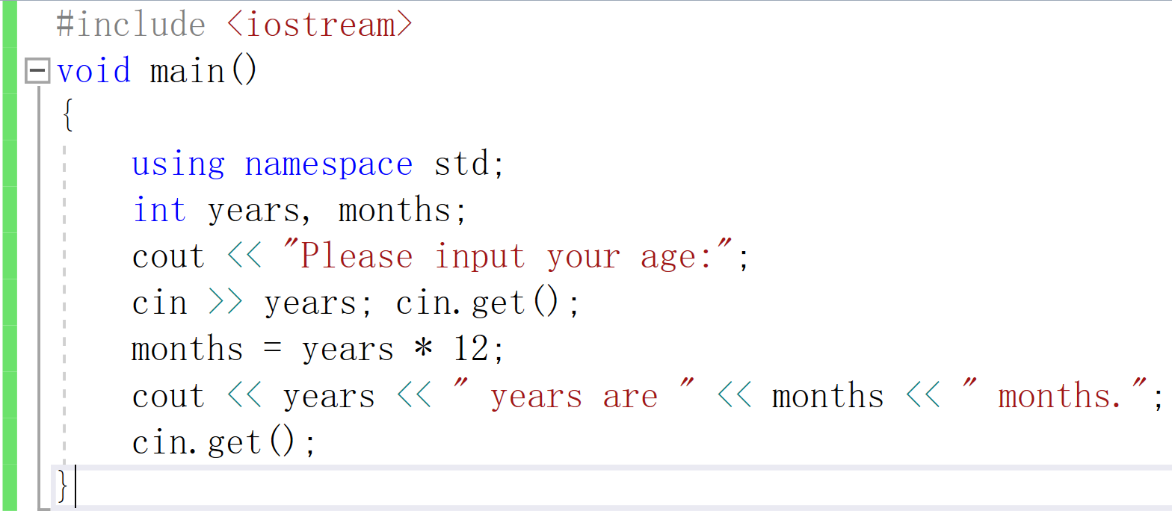
例2
编写一个程序，让用户输入其年龄，然后显示该年龄相当于多少个月，如下所示：
Please input your age: 19
19 years are 228 months.

Slide 36
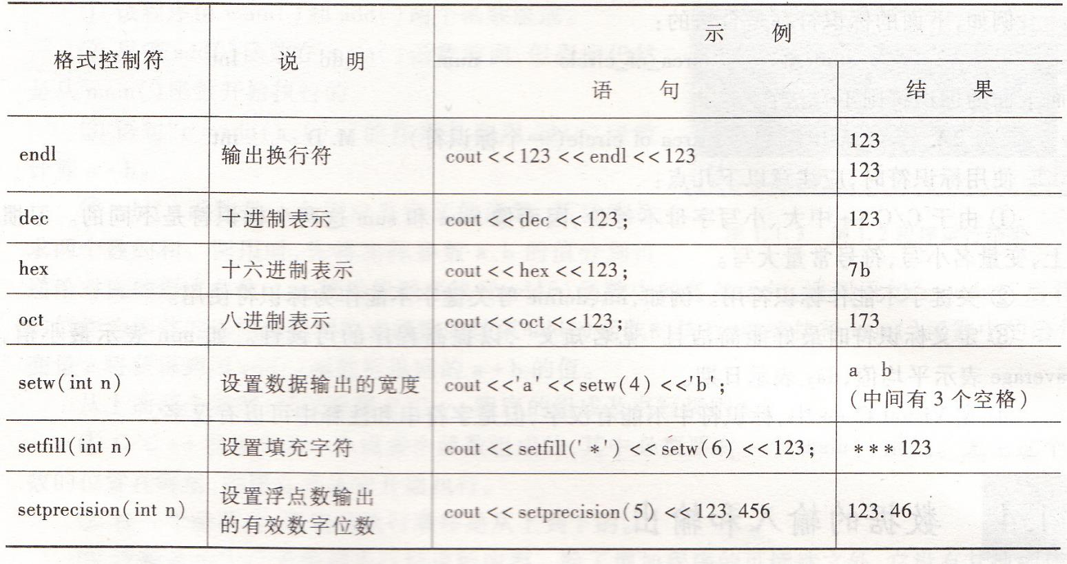
cin/cout的格式控制 注意要#include <iomanip>

Slide 37
printf格式输出函数
printf函数提供丰富的输出格式控制。
该函数在 stdio 头文件里进行说明：
对于老的C语言，需要 #include “stdio.h”
对于C++，需要 “using namespace std;” ，然后就可以 “#include <cstdio>”
prinf函数的使用形式：printf(“控制字符串”[,输出列表]);
控制字符串由三类内容组成：
普通字符。
转义字符。
格式说明。格式说明以英文的百分号“%”开头，后面接类型字符。

Slide 38
常用的输出格式
Letter | Type of Matching Argument | Example | Output
d, i | int ( See note) | printf( "%i", 17 ); | 17
u | unsigned int (Converts to decimal) | printf( "%u", 17u ); | 17
o | unsigned int (Converts to octal) | printf( "%o", 17 ); | 21
x | unsigned int (Converts to lower-case hex) | printf( "%x", 26 ); | 1a
X | unsigned int (Converts to upper-case hex) | printf( "%X", 26 ); | 1A
f, F | double ( See note) | printf( "%f", 3.14 ); | 3.140000
e, E | double ( See note) | printf( "%e", 31.4 ); | 3.140000e+01
g, G | double ( See note) | printf( "%g, %g", 3.14, 0.0000314 ); | 3.14, 3.14e-05
a, A | double ( See note) | printf( "%a", 31.0 ); | 0x1.fp+0
c | int (See note) | printf( "%c", 65 ); | A
s | string (See note) | printf( "%s", "Hello" ); | Hello

Slide 39
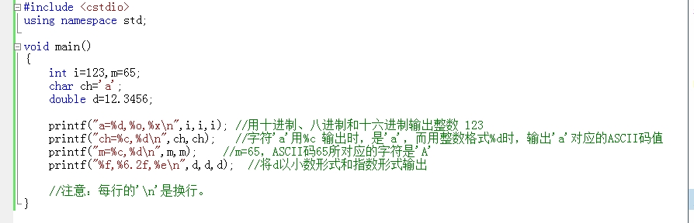
例3：输出各种变量

Slide 40
scanf格式输入函数
scanf函数与printf类似，也在stdio头文件里说明：
对于老的C语言，需要 #include “stdio.h”
对于C++，需要 “using namespace std;” ，然后就可以 “#include <cstdio>”
格式控制也和printf类似，但也有所区别，例如长整型、双精度型变量的输出，其格式控制符分别是“%ld”和“%lf”。
scanf函数的使用形式为： scanf(“控制字符串”,地址列表);
地址，指的是内存地址，C/C++中，内存地址总是用“&”号开头来表示。
int x;
scanf(“x=%d\n”,&x);
变量x的内存地址

Slide 41
调试和运行

Slide 42
调试
出现语法错误时，系统会在输出窗口显示错误信息；
如果是逻辑错误，则较难发现，通常用设置断点的方法进行调试

Slide 43
编译、链接、运行
编译：指的是将各个CPP文件（源代码文件）编译成为obj文件，在VC2008中，称为“生成”。
链接：指的是将各个生成好的obj文件，以及各种资源文件（比如图片、音效、图标等）链接起来产生可执行的exe文件。在VC2010中：
“调试”菜单——“启动调试”（或F5键）
“调试”菜单——“开始执行（不调试）”（或ctrl+F5键）
注意：在运行控制台程序时，可采用“开始执行（不调试）”来运行程序，就不会自动退出“命令提示符”窗口。
D:\TEST
TEST.dsp
TEST.dsw
TEST.cpp
Debug
编译
TEST.obj
yourproject.exe
链接

Slide 44
课程总结
C++程序由一个或多个称为函数的模块组成
程序从main()函数开始执行
C++提供了两个用于处理输入和输出的对象cin和cout
C++提供大量的库函数，要使用库函数，必须包含该函数原型的头文件

